Slide 1
Определенный интеграл и его свойства.
Формула Ньютона - Лейбница

Slide 2

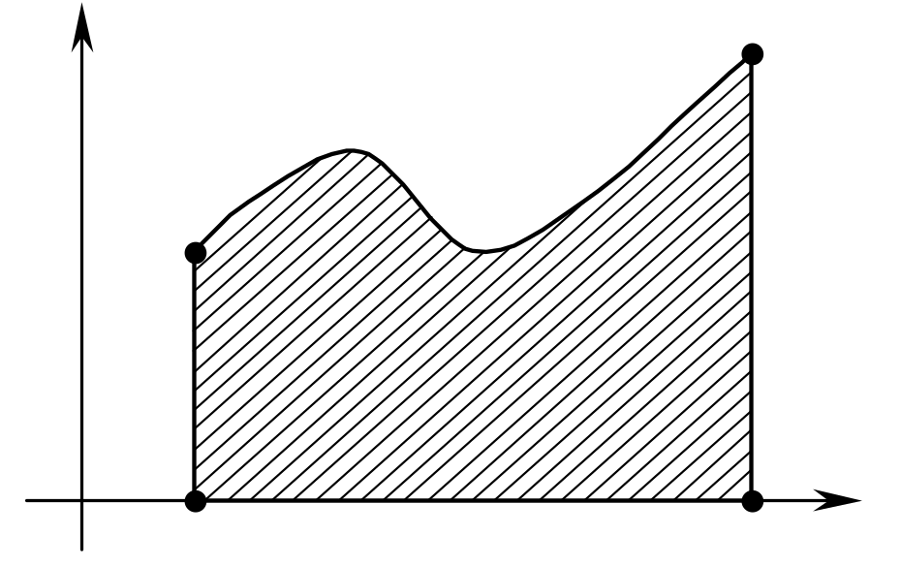









§1. Определенный интеграл и его свойства
1. Задачи, приводящие к понятию
определенного интеграла
Пусть f(x) – непрерывная на отрезке [a;b] .
ОПРЕДЕЛЕНИЕ. Область (σ) ∈ xOy , ограниченная отрезком [a;b] оси Ox, прямыми x = a, x = b и кривой y = f(x), называется криволинейной трапецией с основанием [a;b] .
Замечание. Прямые x = a и x = b могут вырождаться в точки

Slide 3









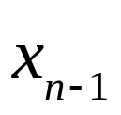



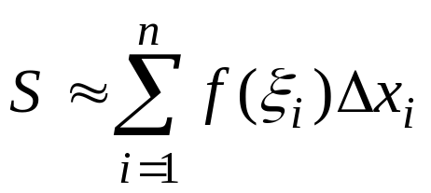
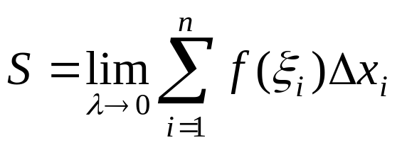
ЗАДАЧА 1 (о площади криволинейной трапеции).
Пусть f(x) ≥ 0 , ∀x∈[a;b] .
Найти площадь S криволинейной трапеции (σ) .
Если Δx_{i} = x_{i} – x_{i–1} – длина отрезка [x_{i–1} ; x_{i}] , то
Пусть λ = max | [x_{i–1} ; x_{i}] | . Тогда

Slide 4
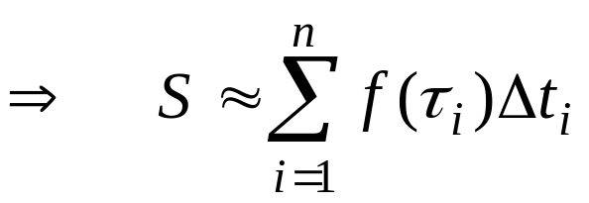
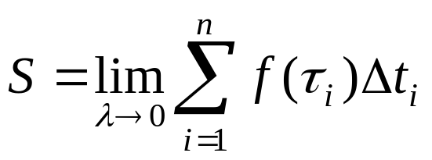
ЗАДАЧА 2 (о пройденном пути).
Пусть точка движется по кривой и ее скорость изменяется по закону v = f(t).
Найти путь S, пройденный точкой за промежуток времени [T₁ ; T₂] .
РЕШЕНИЕ.
1) Разобьем [T₁ ; T₂] на n частей точками
t₀ = T₁ , t₁ , t₂ , … , t_{n} = T₂ (где t₀ < t₁ < t₂ < … < t_{n} )
2) Выберем на [t_{i–1} ; t_{i}] (i = 1,2,…n) произвольную точку τ_{i} .
Если [t_{i–1}; t_{i}] мал, то можно считать, что точка двигалась в те-
чение этого времени равномерно со скоростью f(τ_{i}) .
⇒ пройденное расстояние: f(τ_{i}) ⋅ Δt_{i} , где Δt_{i} = t_{i} – t_{i–1} .
3) Пусть λ = max | [t_{i–1}; t_{i}] | . Тогда

Slide 5
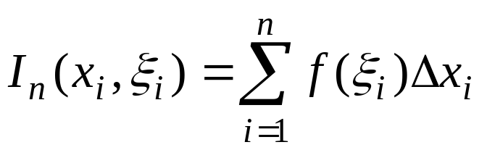
2. Определенный интеграл: определение и условие его существования
Пусть f(x) задана на отрезке [a;b] .
ОПРЕДЕЛЕНИЕ.
1) Разобьем [a;b] на n частей точками
x₀ = a , x₁ , x₂ , … , x_{n} = b ,
где x₀ < x₁ < x₂ < … < x_{n} .
2) На каждом отрезке [x_{i–1} ; x_{i}] (i = 1,2,…n) выберем про-
извольную точку ξ_{i} и найдем произведение
f(ξ_{i}) ⋅ Δx_{i} ,
где Δx_{i} = x_{i} – x_{i–1} – длина отрезка [x_{i–1} ; x_{i}].
Сумма
называется интегральной суммой для функции f(x) на отрезке [a;b] .

Slide 6
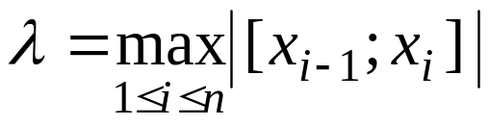
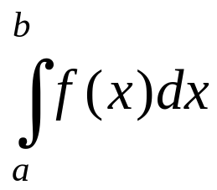
Пусть
Число I называется пределом интегральных сумм I_{n}(x_{i},ξ_{i}) при λ → 0 , если для любого ε >0 существует δ >0 такое, что для любого разбиения отрезка [a;b] у которого λ < δ , при любом выборе точек ξ_{i} выполняется неравенство
| I_{n}(x_{i},ξ_{i}) – I | < ε .
Если существует предел интегральных сумм I_{n}(x_{i},ξ_{i}) при λ → 0, то его называют определенным интегралом от функции f(x) на отрезке [a;b] (или в пределах от a до b).
ОБОЗНАЧАЮТ:
Называют: [a;b] – промежуток интегрирования,
a и b – нижний и верхний предел интегрирования,
f(x) – подынтегральная функция,
f(x)dx – подынтегральное выражение,
x – переменная интегрирования.

Slide 7
Функция f(x), для которой на [a;b] существует определенный интеграл, называется интегрируемой на этом отрезке.
ТЕОРЕМА 1 (необходимое условие интегрируемости функции на [a;b]).
Если функция f(x) интегрируема на отрезке [a;b] , то она на этом отрезке ограничена.
ТЕОРЕМА 2 (достаточное условие интегрируемости функции на [a;b]).
Для интегрируемости функции f(x) на [a;b] , достаточно выполнения одного из условий:
1) f(x) непрерывна на [a;b];
2) f(x) ограничена на [a;b] и имеет на [a;b] конечное число точек разрыва;
3) f(x) монотонна и ограничена на [a;b].

Slide 8
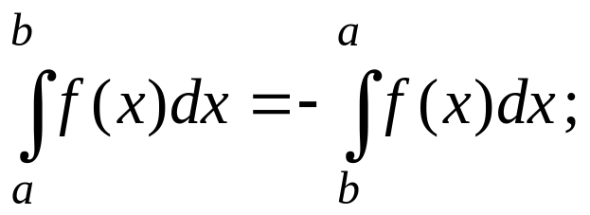
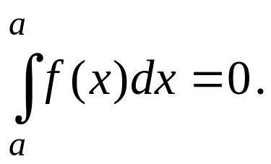
Замечание. Определяя определенный интеграл, полагали a < b .
Полагаем, что:
1) если a > b , то
2) если a = b , то
Такое расширение определения согласуется с определением определенного интеграла и его геометрическим (физическим) смыслом.

Slide 9
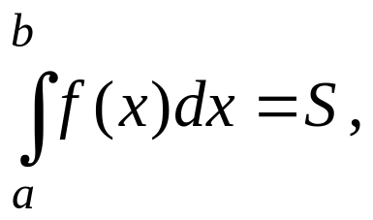
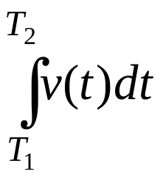
3. Свойства определенного интеграла
1) Геометрический смысл определенного интеграла.
Если f(x) – непрерывна на [a;b] и f(x) ≥ 0 , ∀x∈[a;b] , то
где S – площадь криволинейной трапеции с основанием [a;b] и ограниченной сверху кривой y = f(x).
2) Физический смысл определенного интеграла
Если функция v = f(t) задает скорость движущейся точки в момент времени t , то
определяет путь S, пройденный точкой за промежуток времени [T₁ ; T₂] .

Slide 10
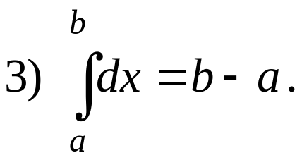
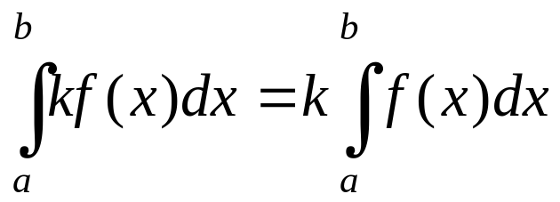
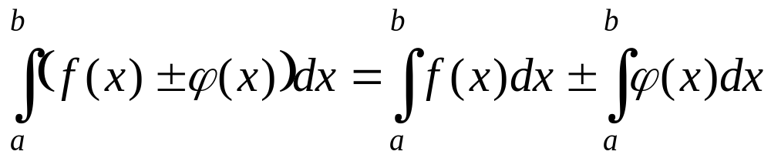
4) Постоянный множитель k (k ≠ 0) можно выносить за знак определенного интеграла, т.е.
5) Определенный интеграл от алгебраической суммы двух (конечного числа) функций равен алгебраической сумме интегралов от этих функций:

Slide 11
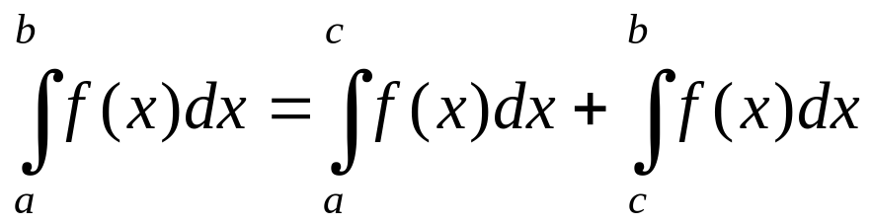
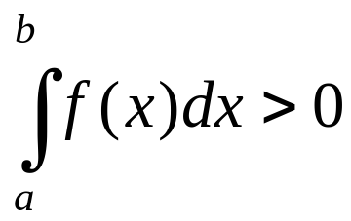
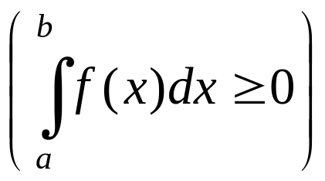
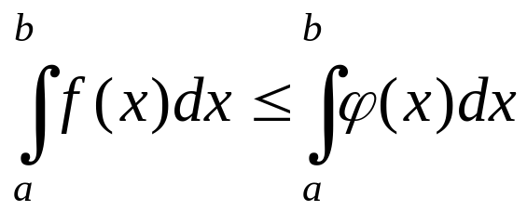
6) Если отрезок интегрирования [a;b] разбит точкой c на две части [a;c] и [c;b], то
(1)
Замечание. Формула (1) будет иметь место и в том случае, когда точка c лежит не внутри отрезка [a;b], а вне его.
7) Если f(x) > 0 (f(x) ≥ 0) ∀x∈[a;b] , то
8) Если f(x) ≤ ϕ(x) ∀x∈[a;b] , то

Slide 12
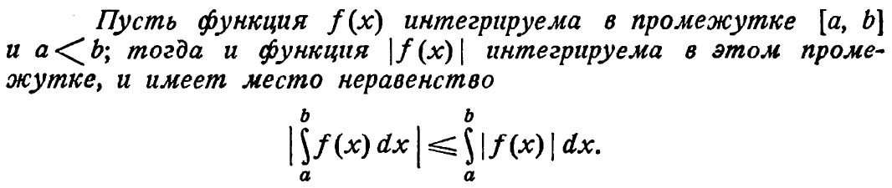
9)

Slide 13
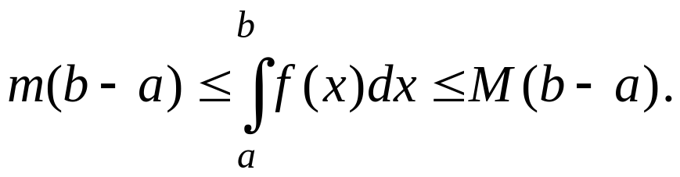
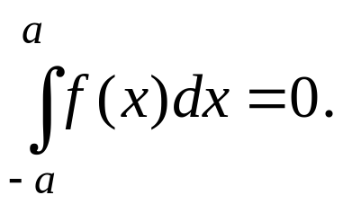
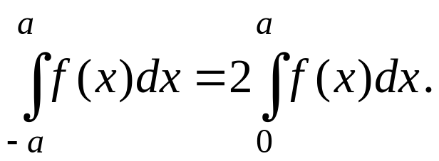
10) Следствие свойств 8 и 3.
Если m и M – соответственно наименьшее и наибольшее значения функции f(x) на отрезке [a;b], то
11) Если f(x) – нечетная функция, то
Если f(x) – четная функция, то

Slide 14
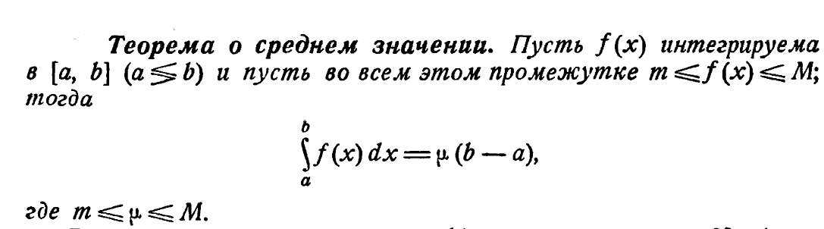
12)

Slide 15
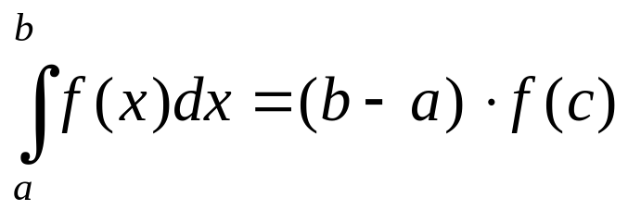
13) Теорема о среднем (следствие для непрерывной функции).
Если функция f(x) непрерывна на [a;b], то в интервале (a;b) найдется такая точка c, что справедливо равенство

Slide 16
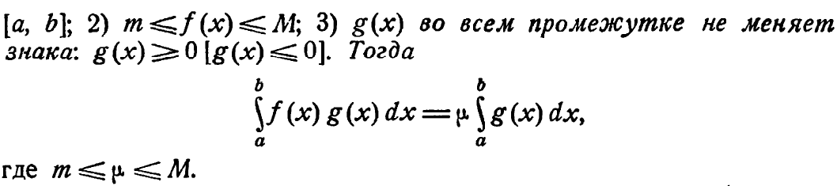
14)

Slide 17
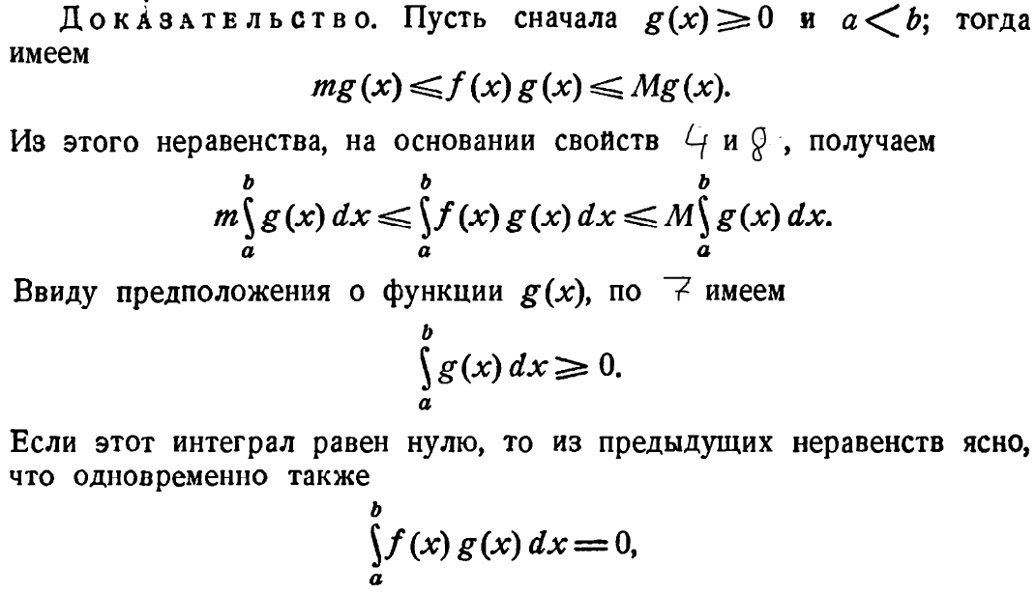

Slide 18
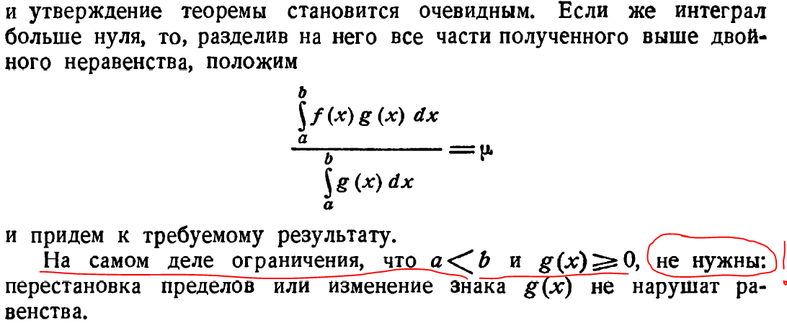

Slide 19
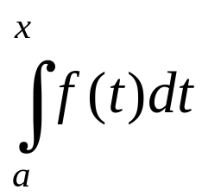
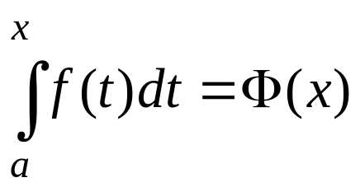
Вычисление определенных интегралов
Интеграл с переменным верхним пределом.
Формула Ньютона-Лейбница
Пусть f(t) интегрируема на [a;b].
Тогда f(t) интегрируема на ∀[a;x], где a ≤ x ≤ b .
Рассмотрим интеграл
Имеем: , D(Φ(x)) = [a;b] .

Slide 20
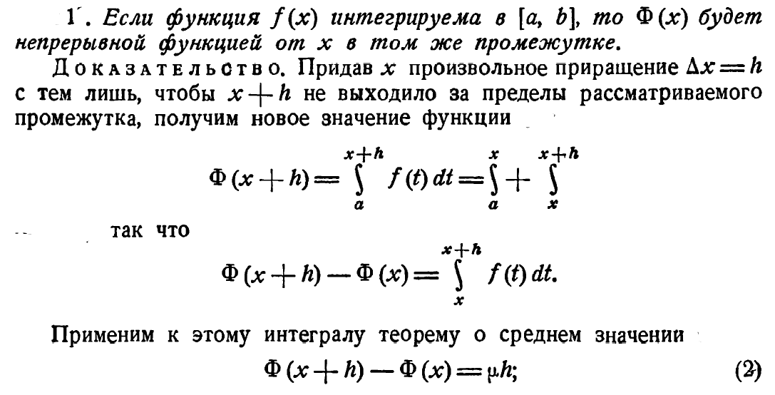


Slide 21
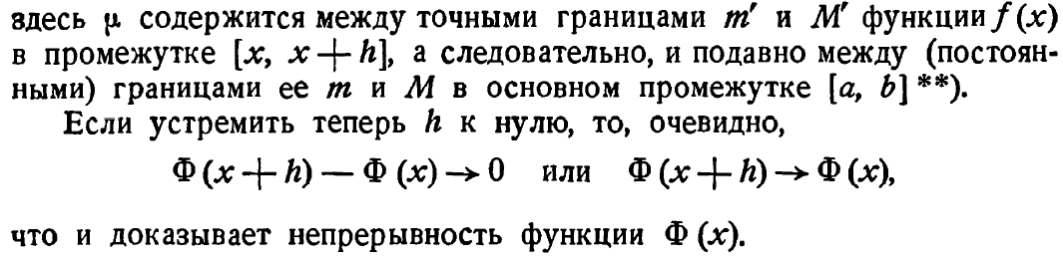

Slide 22
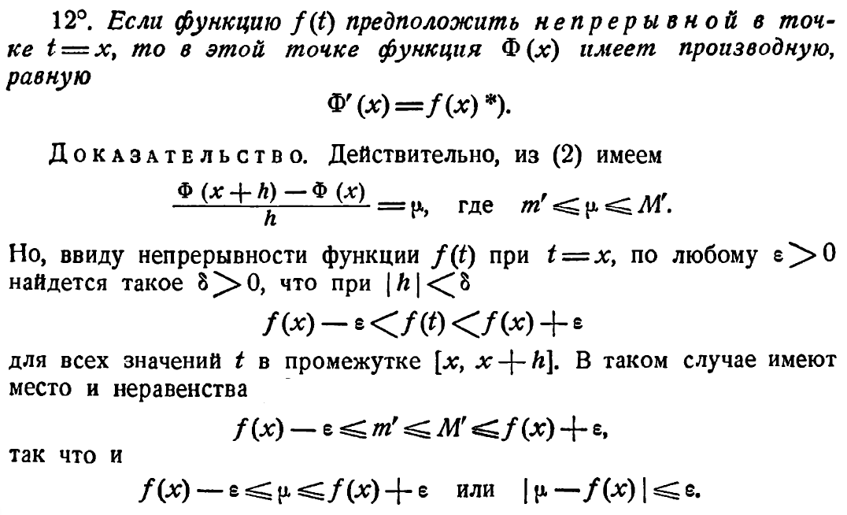

Slide 23
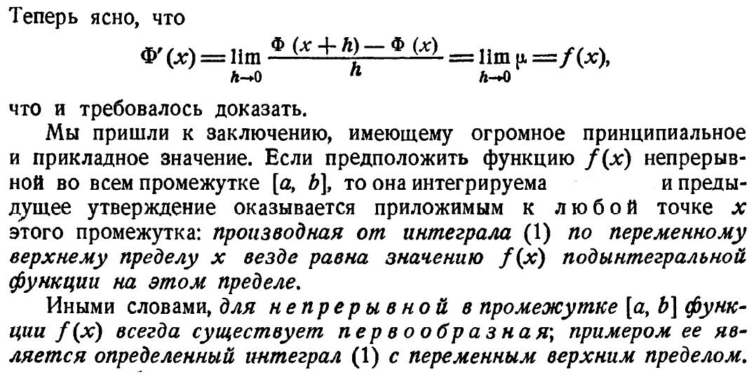
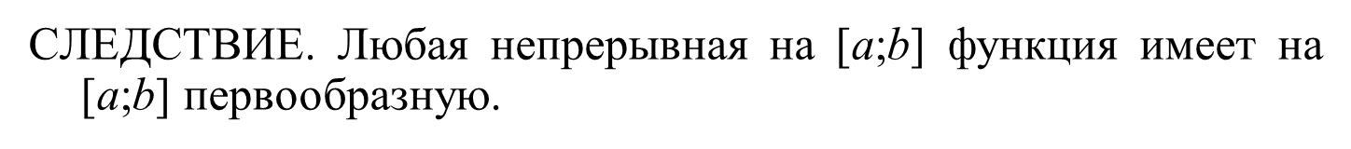

Slide 24
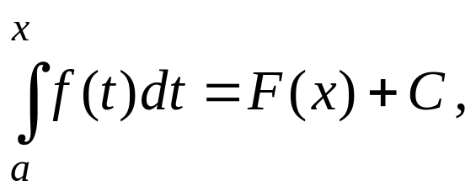
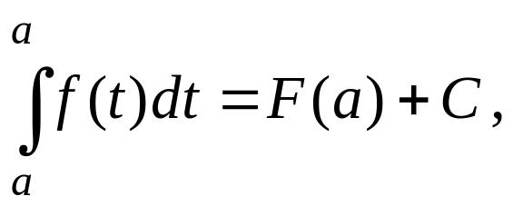
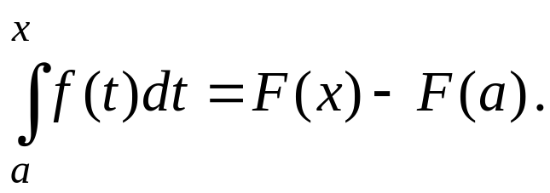
Имеем: Φ(x) – первообразная для функции f(x) на [a;b] .
Пусть F(x) – еще одна первообразная для f(x) на [a;b] .
Тогда F(x) и Φ(x) будут отличаться постоянным слагаемым, т.е.
(1)
где a ≤ x ≤ b , C – некоторое число.
Полагаем x = a . Тогда из (1) получим
⇒ 0 = F(a) + C ,
⇒ C = – F(a) .
Следовательно, (1) можно переписать в виде

Slide 25
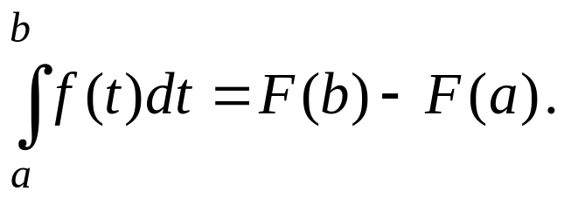
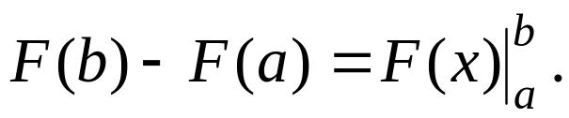

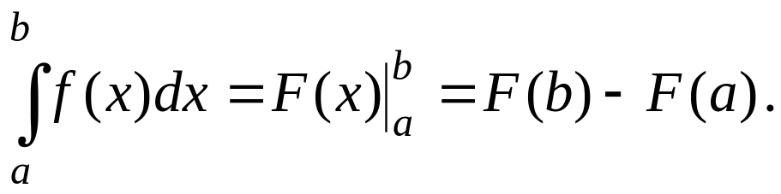
Полагая x = b получаем:
(2)
Формула (2) называется формулой Ньютона – Лейбница.
Разность F(b) – F(a) принято сокращенно записывать в виде
Символ называют знаком двойной подстановки.
Используя это обозначение, формулу (2) можно переписать в виде
Замечание. В формуле (2) можно взять любую из перво-
образных функции f(x), так как F(b) – F(a) не зависит от выбора первообразной.

Slide 26
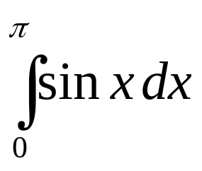
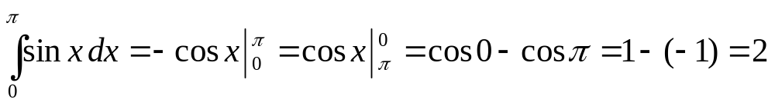
Метод непосредственного интегрирования.
Пример 1. Вычислить интеграл
Ответ. 2

Slide 27
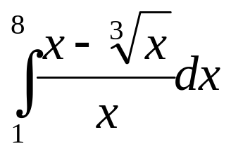
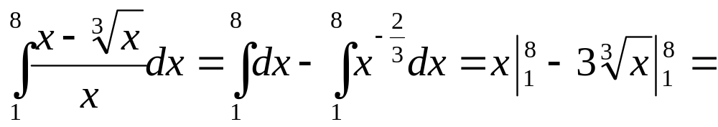
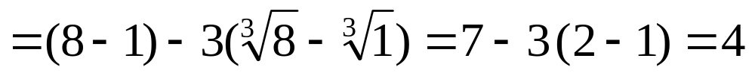
Пример 2. Вычислить интеграл
Ответ. 4

Slide 28
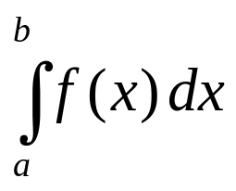

Метод подстановки
(метод замены переменной).
Теорема.
Пусть дан интеграл
, где функция f(x)
непрерывна на отрезке [a;b].
Введём новую переменную

Slide 29




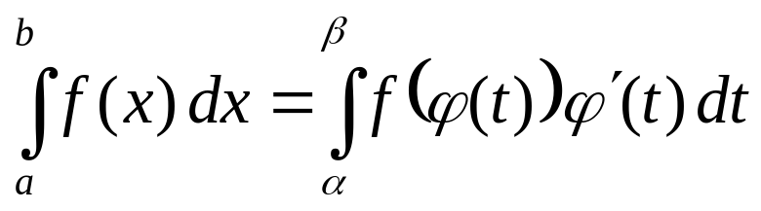
Если
непрерывны на отрезке
определена и непрерывна на отрезке
то

Slide 30

Замечание.
1) При вычислении определённого интеграла методом подстановки возвращаться к старой переменной не требуется;
2) Часто вместо подстановки применяют подстановку ;
3) Не следует забывать менять пределы интегрирования при замене переменных!

Slide 31
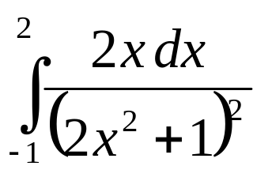





Пример 3. Вычислить интеграл
Ответ.

Slide 32







Пример 4. Вычислить интеграл
Ответ.

Slide 33






Пример 5. Вычислить интеграл
Ответ.

Slide 34

Метод интегрирования по частям.
Теорема.
Если функции u = u(x) и v = v(x) дифференцируемы на отрезке [a;b], то имеет место формула

Slide 35






Пример 6. Вычислить интеграл

Slide 36





Пример 7. Вычислить интеграл

Slide 37





Пусть
Тогда
Ответ.

